Slide 1

Ciclo de Vida del Producto, Calidad, Fundamentos de DevOps y CI/CD
Unidad 01: Calidad y testing de Software
Fecha: Lunes 18 de Agosto, 2025
Docente: Diego Obando

Slide 2
“El testing no es una fase, es una mentalidad que debe estar presente en todo el ciclo de vida del producto”

Slide 3
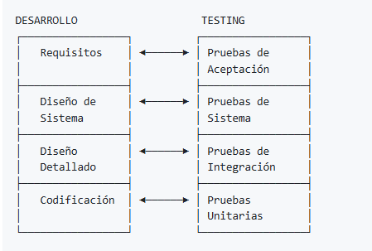
SDLC y Testing: Mas allá de los conceptos básicos
Ya conocemos los niveles básicos de testing (unidad, integración, sistema) que vimos la semana pasada. Ahora vamos a profundizar en cómo el testing se integra estratégicamente en cada fase del desarrollo.
🔍 Punto clave: El modelo V muestra cómo cada fase de desarrollo tiene su contraparte en testing, y ambas se planifican simultáneamente, no secuencialmente.
SDLC acrónimo de Software Development Life Cycle es el proceso que abarca desde la concepción de un producto hasta su despliegue y mantenimiento. En este bloque, veremos cómo el testing no es una fase aislada, sino una actividad que debe estar presente en cada etapa del SDLC.

Slide 4
Testing en cada fase del SDLC 📋
Fase SDLC | Actividad de Testing | Entregable de Testing | Valor Agregado
Análisis de Requisitos | Revisión de requisitos Definición de criterios de aceptación Identificación de riesgos | Matriz de trazabilidad Casos de prueba de alto nivel | Detección temprana de ambigüedades y requisitos no testeables
Diseño | Revisión de arquitectura Definición de estrategia de testing Diseño de casos de prueba | Plan de pruebas Casos de pruebas detallados Datos de pruebas | Validación de que el diseño soporta los requisitos
Implementación | Testing unitario Revisión de código Análisis estático | Suites de pruebas unitarias Reportes de cobertura Reportes de análisis estático | Detección de defectos a nivel de código
Integración | Pruebas de integración Pruebas de API Testing de contratos | Resultados de pruebas de integración Documentación de interfaces | Validación de interacciones entre componentes
Sistema | Pruebas funcionales Pruebas no funciones Testing de regresión | Resultados de pruebas de sistemas Métricas de rendimiento Reportes de defectos | Validación del sistema completo
Despliegue | Pruebas de smoke Pruebas de aceptación Monitoreo post-despliegue | Reportes de smoke testing Sign-off de aceptación Métricas de producción | Validación en ambiente productivo

Slide 5
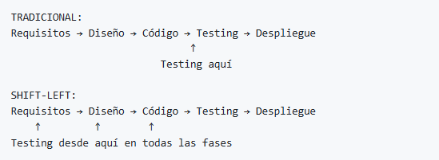
🏃‍♂️ Shift-Left Testing: La revolución del testing temprano
¿Qué es Shift-Left Testing?
Definición: Estrategia que mueve las actividades de testing hacia las fases más tempranas del ciclo de desarrollo.

Slide 6
Los 4 tipos de Shift-Left Testing 🎯
Tipo 1: Shift-Left Traditional 📚
Qué es: Comenzar el diseño de pruebas durante las fases de requisitos y diseño
Cuándo: Proyectos con metodologías tradicionales (Waterfall, V-Model)
Ejemplo practico:
Requisito: “El usuario debe poder cambiar su contraseña”
Testing temprano:
✅ ¿Qué validaciones debe tener la nueva contraseña?
✅ ¿Cómo se notifica al usuario del cambio exitoso?
✅ ¿Qué pasa si falla el cambio?

Slide 7
Los 4 tipos de Shift-Left Testing 🎯
Tipo 2: Shift-Left Incremental 🔄
Qué es: Testing continuo en cada iteración/sprint
Cuándo: Metodologías ágiles (Scrum, Kanban)
Ejemplo práctico
Sprint Planning:
Historia de usuario definida
Criterios de aceptación claros
Casos de prueba diseñados
Definition of Done incluye testing

Slide 8
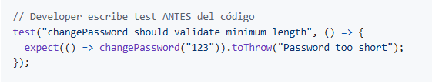
Los 4 tipos de Shift-Left Testing 🎯
Tipo 3: Shift-Left Agile/DevOps 🚀
Qué es: Developers escriben y ejecutan sus propias pruebas
Cuándo: Equipos DevOps maduros
Ejemplo práctico:

Slide 9
Los 4 tipos de Shift-Left Testing 🎯
Shift-Left Model-Based 🧠
Qué es: Uso de modelos para generar automáticamente casos de prueba
Cuándo: Sistemas complejos con modelos formales
Ejemplo: Diagramas de estado que generan automáticamente tests

Slide 10
Beneficios del Shift-Left Testing 📈
Beneficio | Sin Shift-Left | Con Shift-Left
Costo de defectos | Alto (encontrados tarde) | Bajo (encontrados temprano)
Tiempo de feedback | Días/Semanas | Minutos/Horas
Calidad del código | Reactiva | Proactiva
Cobertura de testing | Limitada por tiempo | Integral desde el inicio
Colaboración equipo | Testing como “gatekeepe” | Testing como enabler

Slide 11
Implementación práctica de Shift-Left 🛠️
Checklist para implementar Shift-Left:
En la fase de Requisitos:
Cada requisito tiene criterios de aceptación claros y testeables
Se han identificado casos edge y escenarios negativos
Existe trazabilidad entre requisitos y casos de prueba

Slide 12
Implementación práctica de Shift-Left 🛠️
En la fase de Diseño:
La arquitectura considera la testabilidad (dependency injection, etc.)
Se han definido interfaces claras para facilitar mocking
Existe una estrategia de datos de prueba

Slide 13
Implementación práctica de Shift-Left 🛠️
En la fase de Desarrollo:
Developers escriben unit tests antes o durante el desarrollo
Code reviews incluyen revisión de tests
CI/CD ejecuta automáticamente las pruebas en cada commit

Slide 14
🔄 Testing Continuo vs Testing Tradicional
Aspecto | Testing Tradicional | Testing Continuo
Momento | Fase dedicada post-desarrollo | Integrado en todo el ciclo
Frecuencia | Lotes grandes, menos frecuentes | Pequeños incrementos, muy frecuente
Feedback | Al final del ciclo | Inmediato
Automatización | Limitada | Extensiva
Responsabilidad | Equipo de QA separado | Todo el equipo
Métricas | Defectos encontrados | Defectos prevenidos

Slide 15

El flujo del Testing Continuo 🌊
🎯 Punto clave: En testing continuo, cada cambio de código activa automáticamente una serie de validaciones que proporcionan feedback inmediato.

Slide 16
💡 Ejercicio Práctico (10 min)
Escenario: Tu equipo está desarrollando una aplicación de e-commerce.
Requisito nuevo: "Implementar sistema de descuentos por código promocional"
Tarea en grupos (3-4 personas):
Identifica en qué fases del SDLC aplicarías testing
Define 3 actividades de Shift-Left Testing para este requisito
Diseña 2 casos de prueba que escribirías ANTES de programar

Slide 17
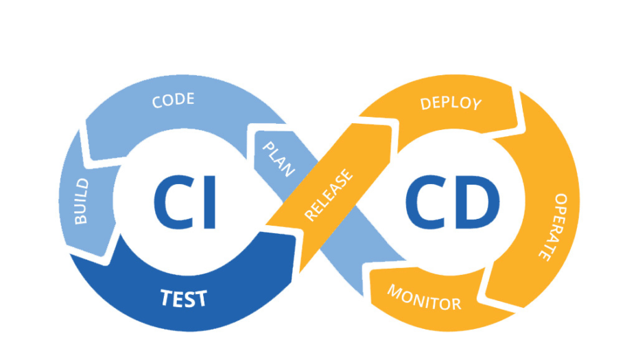
Calidad en contexto DevOps

Slide 18
"No puedes mejorar lo que no puedes medir, pero las métricas sin acción son solo números bonitos"

Slide 19
📚 Glosario de Términos Clave
Término/Acrónimo | Definición | Ejemplo
DevOps | Development + Operations. Cultura y prácticas que combinan desarrollo y operaciones para entregar software más rápido y confiable | Equipos que despliegan código varias veces al día
CI/CD | Continuous Integration / Continuous Deployment. Automatización del proceso de integración y despliegue de código | GitHub Actions que ejecuta tests automáticamente en cada push
DORA | DevOps Research and Assessment. Organización que define las 4 métricas clave de rendimiento DevOps | Las métricas que miden qué tan bien funciona tu equipo
MTTR | Mean Time To Recovery. Tiempo promedio para recuperarse de un fallo en producción | Si el sistema falla, ¿cuánto tardamos en arreglarlo?
SLA/SLO | Service Level Agreement/Objective. Acuerdos sobre nivel de servicio esperado | "El sistema debe estar disponible 99.9% del tiempo"
Lead Time | Tiempo desde que se hace un commit hasta que llega a producción | Desde que escribes código hasta que los usuarios lo usan
Technical Debt | Costo de refactorización necesaria por tomar atajos en el desarrollo | Código mal escrito que funciona pero es difícil de mantener

Slide 20
📚 Glosario de Términos Clave
Término/Acrónimo | Definición | Ejemplo
Quality Gate | Punto de control automatizado que bloquea código que no cumple criterios de calidad | "No pasa a producción si tiene menos de 80% de cobertura de tests"
Mutation Testing | Técnica que introduce errores artificiales en el código para probar la calidad de los tests | Si cambio un ">" por "<", ¿mis tests detectan el error?
Code Coverage | Porcentaje del código que es ejecutado por las pruebas automatizadas | "Mis tests ejecutan el 85% de las líneas de código"
Cyclomatic Complexity | Métrica que mide la complejidad del código basado en el número de caminos independientes | Una función con muchos if y loops tiene alta complejidad

Slide 21
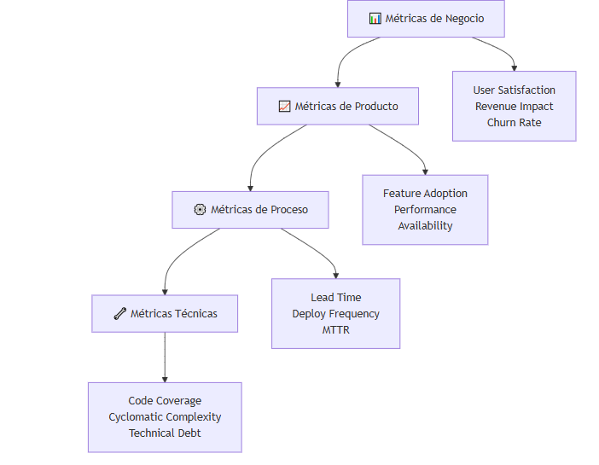
📏Métricas de Calidad: Del concepto a la práctica
Ya sabemos que la calidad es importante. Ahora necesitamos medirla, monitorearla y actuar basados en datos concretos.
Pirámide de Métricas de Calidad 🏗️

Slide 22

Métricas Técnicas de Calidad 🔧

Slide 23
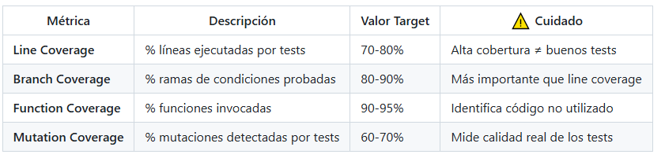
Métrica de cobertura

Slide 24
📝 Explicaciones:
Line Coverage: Si mi función tiene 10 líneas y los tests ejecutan 8, tengo 80% line coverage
Branch Coverage: Si tengo un if/else y solo pruebo el if, tengo 50% branch coverage
Function Coverage: Si tengo 5 funciones y solo llamo a 4 en mis tests, tengo 80% function coverage
Mutation Coverage: Cambia automáticamente > por < en el código. Si mis tests siguen pasando, están mal hechos

Slide 25
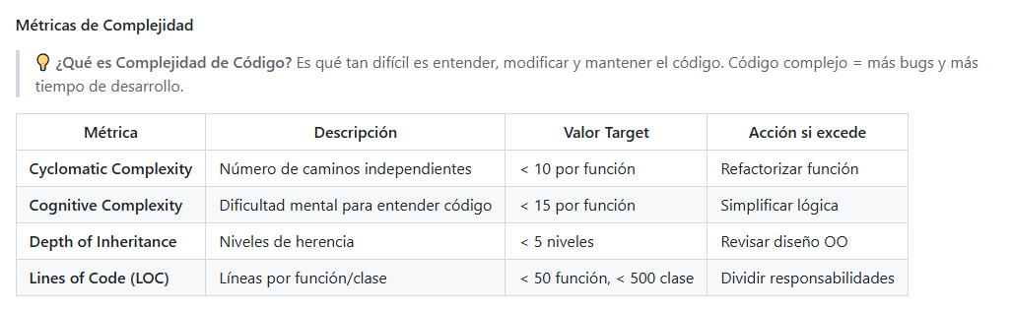
Métrica de Complejidad

Slide 26
📝 Explicaciones:
Cyclomatic Complexity: Cuenta if, while, for, case. Una función con 3 if tiene complexity ≈ 4
Cognitive Complexity: Mide esfuerzo mental. Nested loops y condiciones suman más puntos
Depth of Inheritance: Clase A → Clase B → Clase C = profundidad 3
LOC: Simplemente cuenta líneas. Funciones largas son difíciles de entender

Slide 27
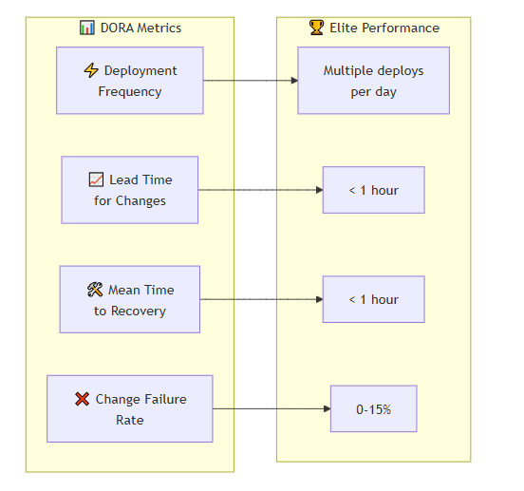
DORA Metrics: Las 4 métricas clave de DevOps 🎯

Slide 28
Detalle de DORA Metrics:
1. Deployment Frequency (Frecuencia de Despliegue)
Qué mide: ¿Con qué frecuencia desplegamos código a producción?
Por qué importa: Indica la capacidad del equipo para entregar valor
Niveles de performance:
🏆 Elite: Multiple deploys per day
🥇 High: Between once per day and once per week
🥈 Medium: Between once per week and once per month
🥉 Low: Between once per month and once every 6 months

Slide 29
Detalle de DORA Metrics:
2. Lead Time for Changes (Tiempo desde commit hasta producción)
Qué mide: ¿Cuánto tiempo tarda un cambio en llegar a producción?
Por qué importa: Mide la eficiencia del pipeline de desarrollo
Cómo mejorar: Automatización, CI/CD, reducir batch size

Slide 30
Detalle de DORA Metrics:
3. Mean Time to Recovery (MTTR)
Qué mide: ¿Cuánto tiempo tomamos en recuperarnos de un fallo?
Por qué importa: Indica la resilencia y capacidad de respuesta
Cómo mejorar: Monitoring, alertas, rollback automático

Slide 31
Detalle de DORA Metrics:
4. Change Failure Rate
Qué mide: ¿Qué % de deploys resultan en fallo en producción?
Por qué importa: Indica la calidad de nuestros procesos de testing
Ejemplo práctico: De 10 veces que subimos código, ¿cuántas veces algo se rompe?
Cómo mejorar: Mejor testing, feature flags, canary deployments

